Slide 1
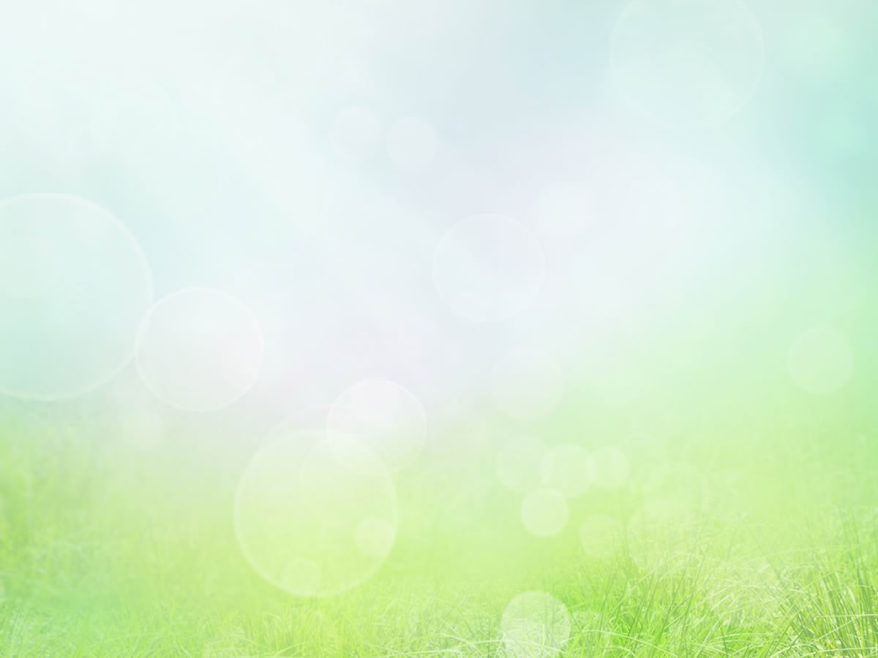
Конспект занятия в подготовительной группе на тему: «Деревья»
Цель: закрепление и обобщение представлений детей о деревьях. Задачи: - способствовать закреплению знаний детей о деревьях, их строении; - способствовать развитию умения сравнивать, называть сходства и отличия;
- формировать представления о «хвойном» и «лиственном» деревьях; - развивать умение замечать и называть изменения, происходящие в природе с приходом другого времени года: осени; - воспитывать интерес к миру природы.

Slide 2
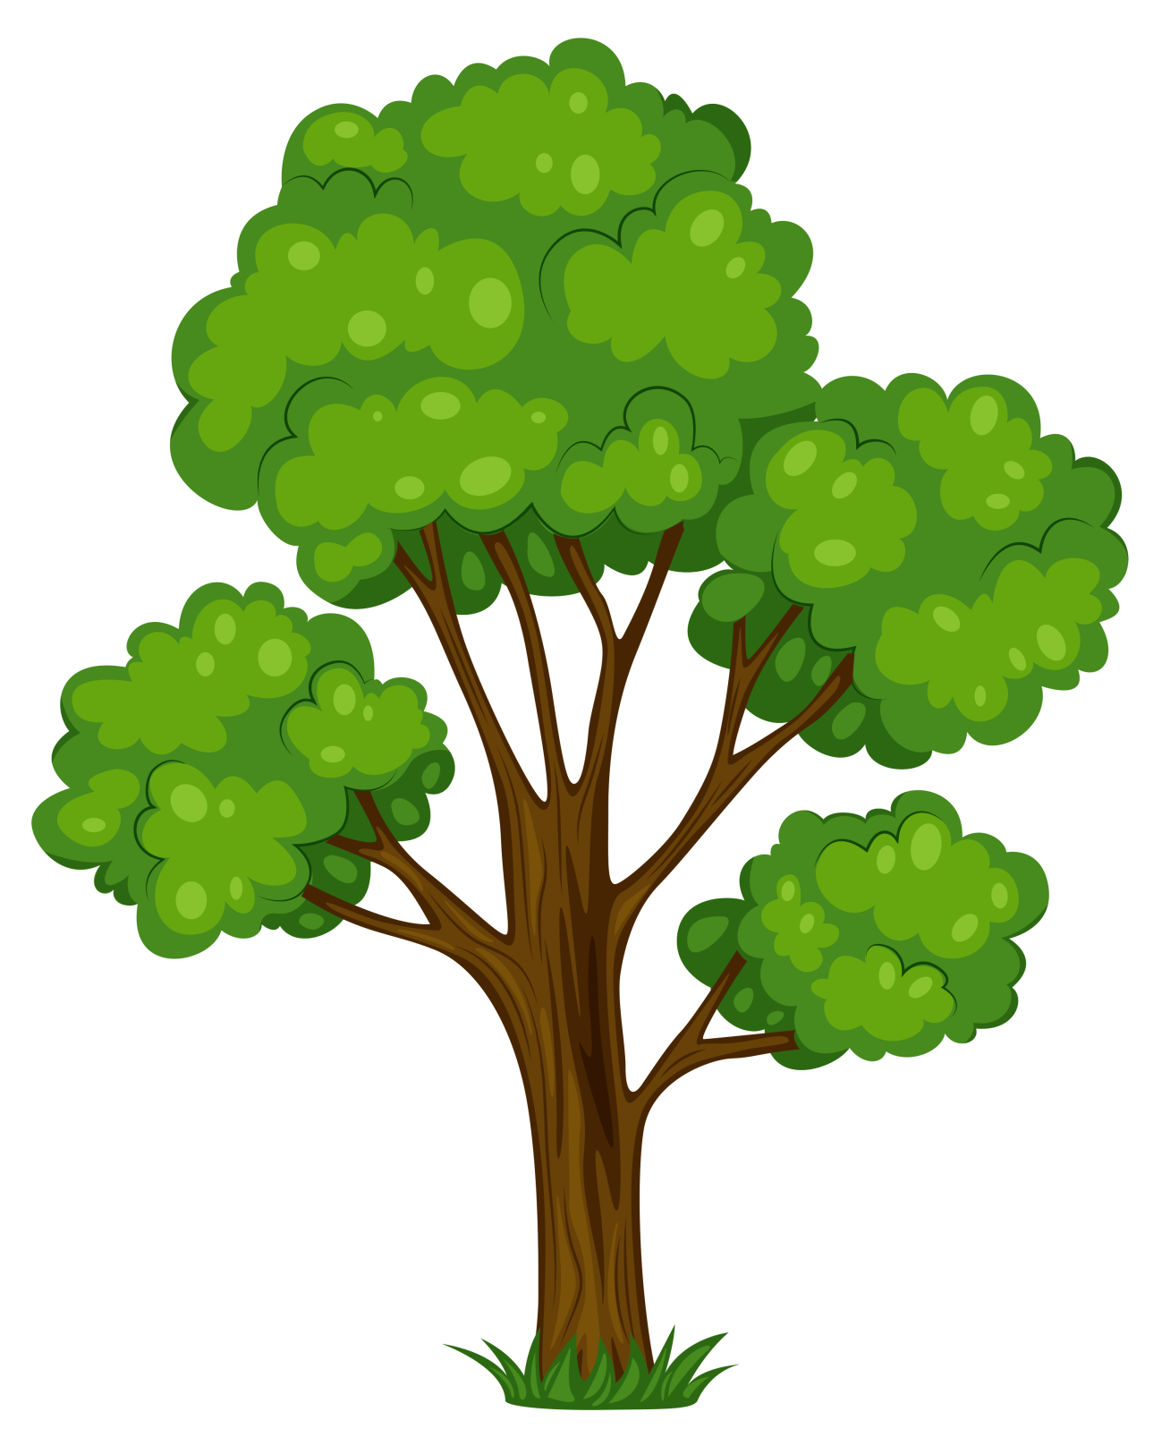
Его весной и летом Мы видели одетым, А осенью с бедняжки Сорвали все рубашки.
Деревья – это самые большие в мире растения и самые долгоживущие.

Slide 3
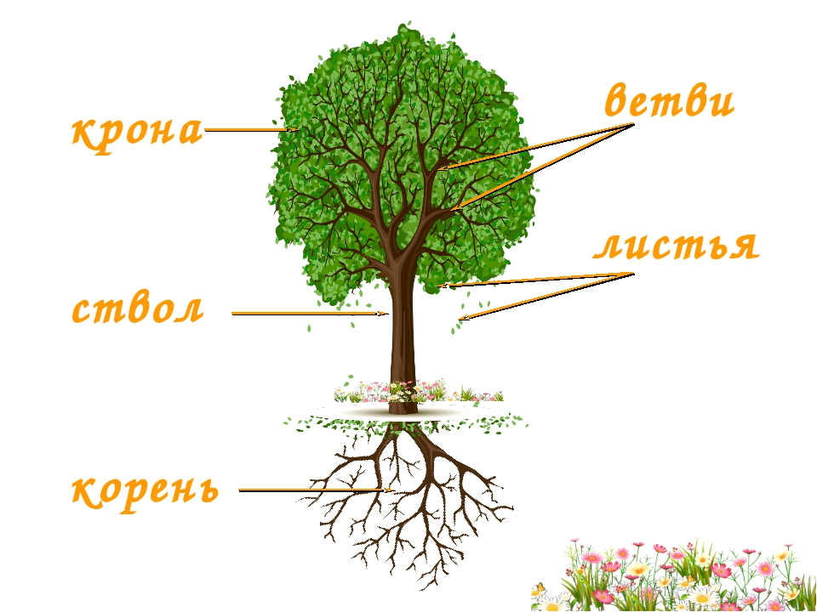
Строение дерева

Slide 4
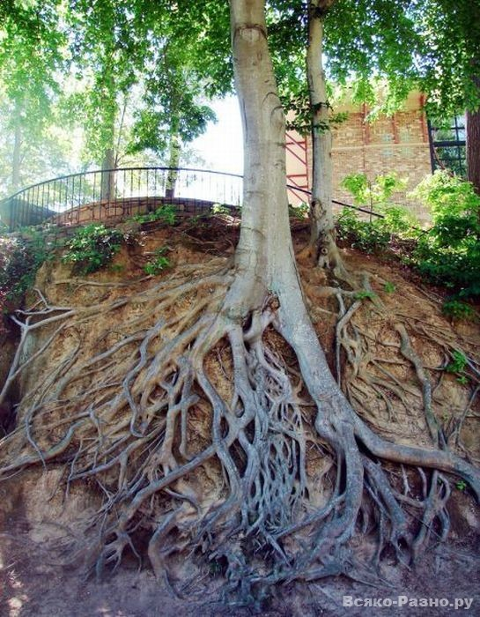
У всех деревьев есть корни. Корни некоторых деревьев раскидываются шире, чем их ветви. Дерево корнями держится за землю.
Дерево пьет воду, беря ее из земли корнями. Эта вода поднимается по стволу вверх к веткам, потом к листьям.

Slide 5
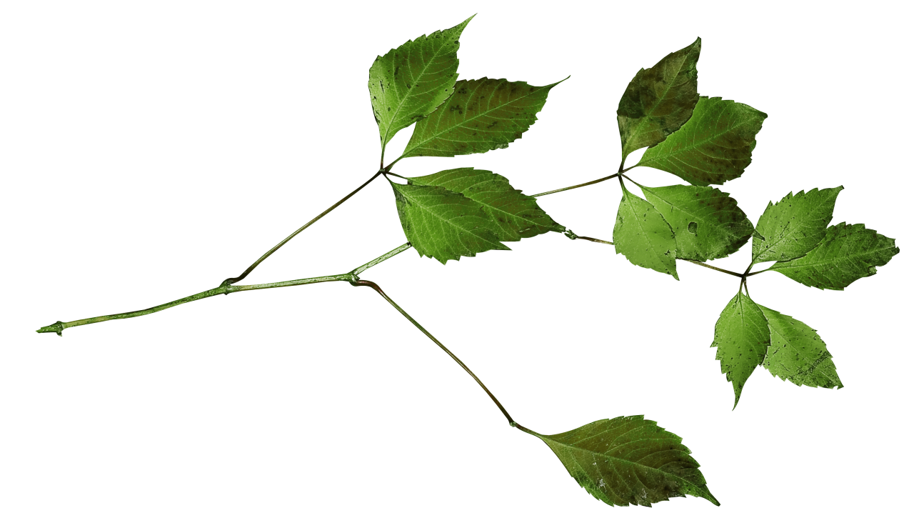
Зачем деревьям листья?
С помощью листьев деревья дышат. Также листья вырабатывают питательные вещества, которые необходимы для роста дерева.

Slide 6
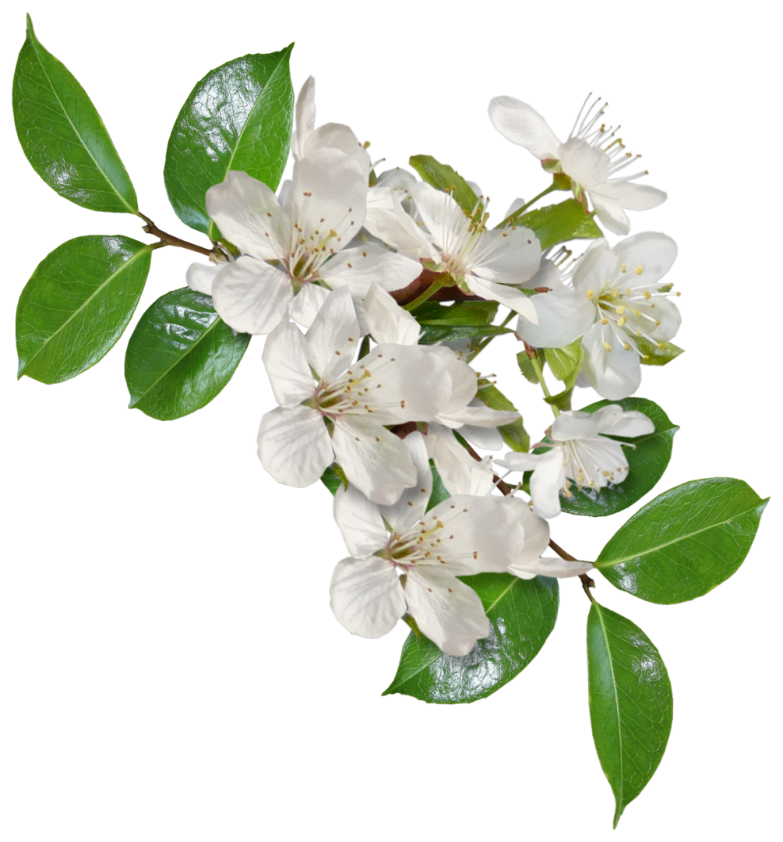
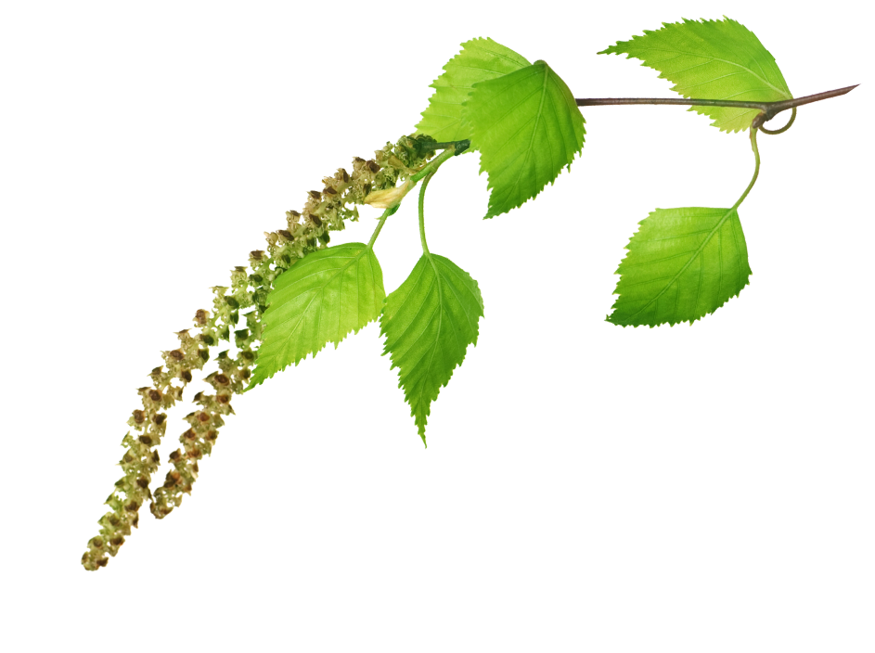
Цветение деревьев
Цветут все деревья. Лепестки и сладкий запах привлекают насекомых. Насекомые питаются сладким соком цветка – нектаром. Перелетая с цветка на цветок, насекомые переносят пыльцу. Теперь цветок готов к рождению семени.

Slide 7
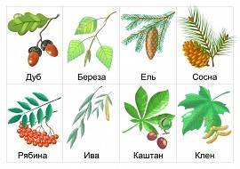
Плоды и семена
Из оплодотворенных семязачатков вырастают семена. Плод их защищает. Плоды сочные и мягкие. Внутри одних плодов всего одно семя. Внутри других семян много.

Slide 8
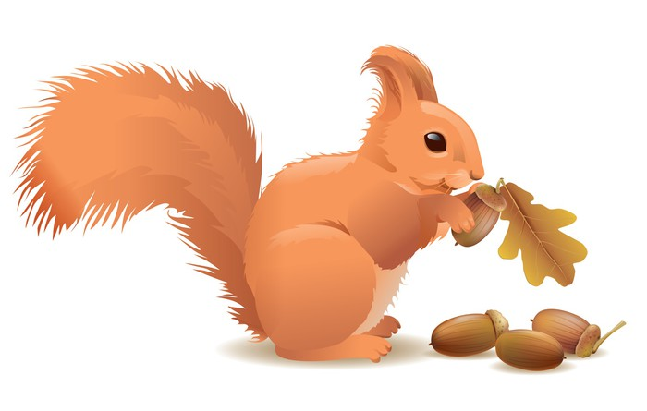
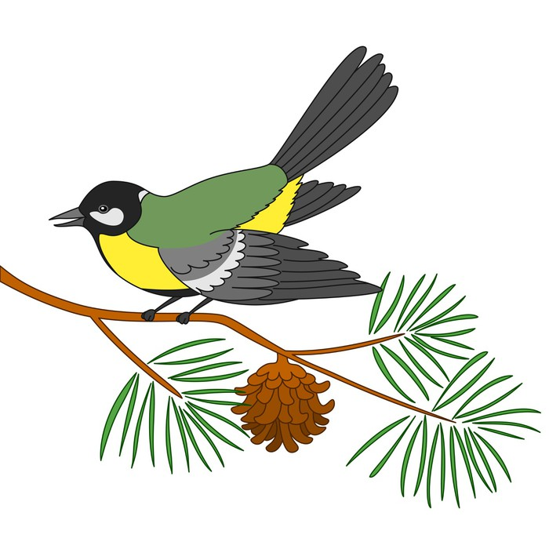
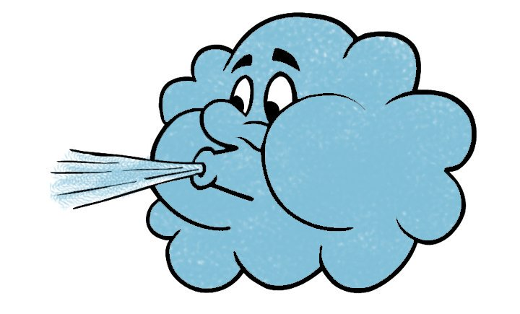
Как распространяются семена?
Семена разносятся ветром, птицами и животными.
После того как семечки внутри плодов созревают, их относит ветром на небольшие расстояния. Под деревом слишком мало света, чтобы семечко могло хорошо расти. А животные и птицы разносят их на большие расстояния. Белки уносят желуди далеко от дуба и зарывают их в землю. Птицы разбрасывают их с пометом.

Slide 9
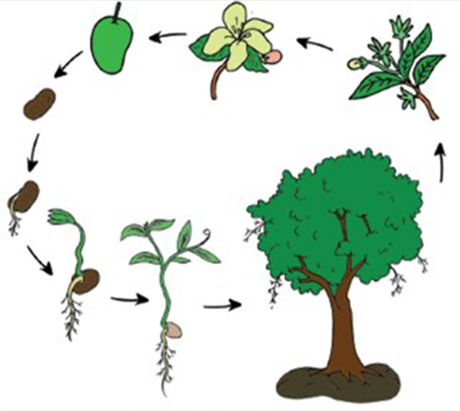
Рождение дерева

Slide 10
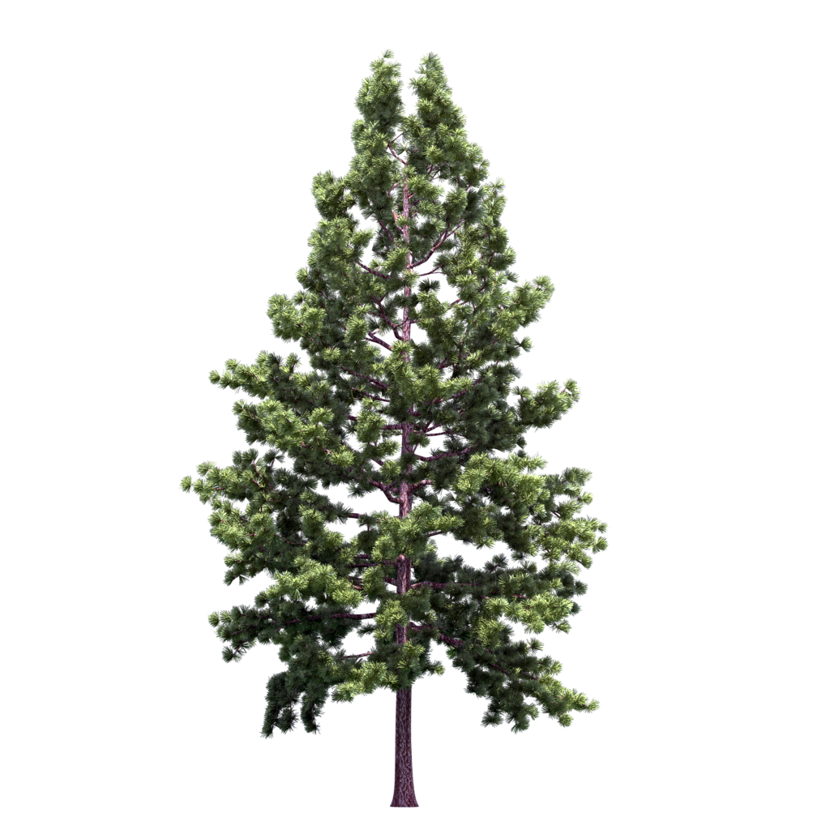
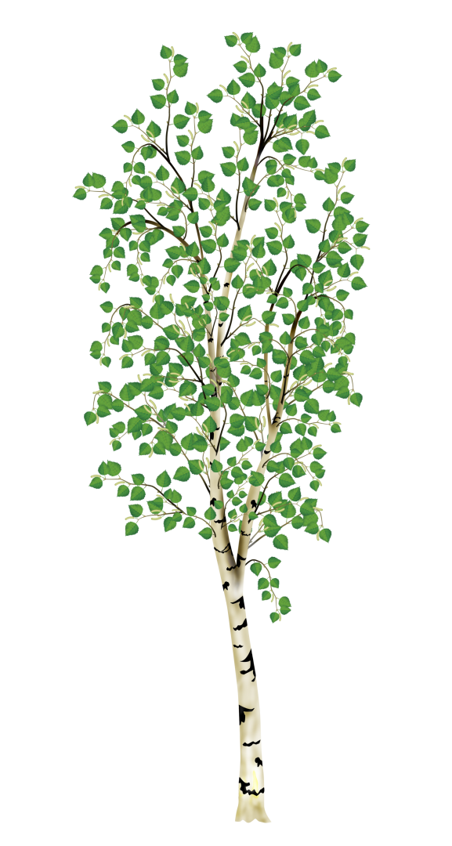
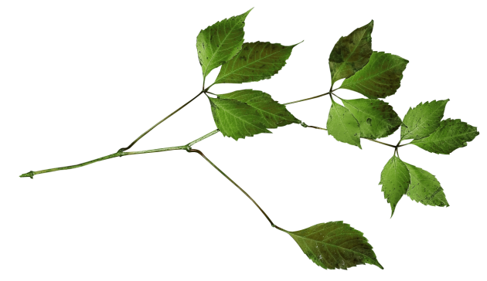
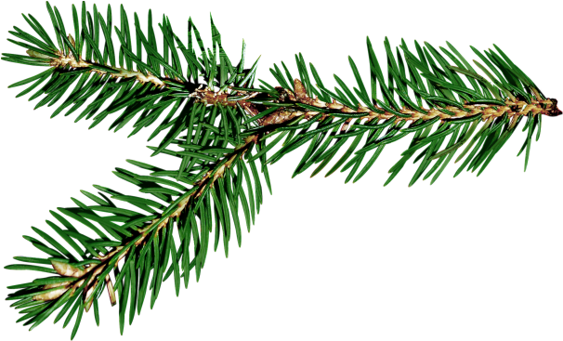
Деревья
Лиственные
Деревья имеют листья, которые осенью опадают.
Хвойные
У деревьев вместо листьев иголки, которые не опадают даже зимой.

Slide 12
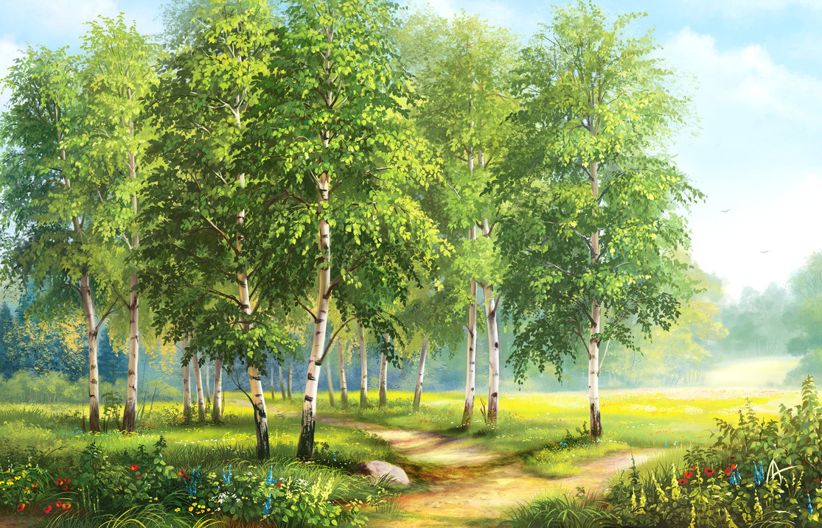
Лиственные деревья
Деревья, которые имеют листья. Деревья, сбрасывающие листву на зиму.

Slide 13
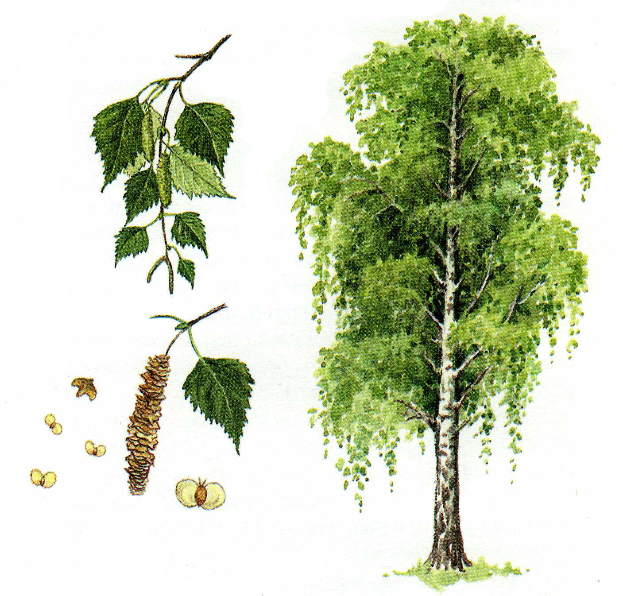
Береза
Ранней весной на березе появляются цветы – малоприметные сережки. Летом они заметно увеличиваются, становятся коричневыми. В каждой созревшей сережке содержится несколько сотен мелких семян. Мельчайшие плодики, похожие на очень маленькую бабочку с распахнутыми крыльями, разносятся ветром на большие расстояния и следующей весной прорастают на подходящих почвах. Вот почему береза одной из первых занимает свободные участки земли. Белая кора березы – береста – отражает солнечные лучи и защищает дерево от перегрева.

Slide 15
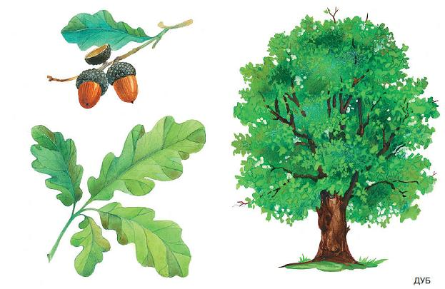
Дуб
Дуб – мощное, величественное дерево. Ствол толстый, покрыт коричнево-серой корой с извилистыми трещинами. Чем старше дерево, тем глубже трещины. В средней полосе нет деревьев, которые превосходили бы дубы размерами. Живут дубы 400–500 лет. Дуб – дерево светолюбивое. Ветки многократно изогнутые, словно скрученные, у старых дубов имеют причудливые изгибы. Дело в том, что ветви постоянно тянутся к солнцу, к свету. Вот и меняют направление роста в зависимости от освещения.
Цветут дубы в мае. Плоды – желуди – созревают осенью. Полакомиться желудями любят многие лесные жители: кабаны, олени, полевые мыши, сойки. У дуба ценная древесина: плотная, твердая, прочная с красивой текстурой. Ее используют в кораблестроении, мебельном, столярном производстве.

Slide 16
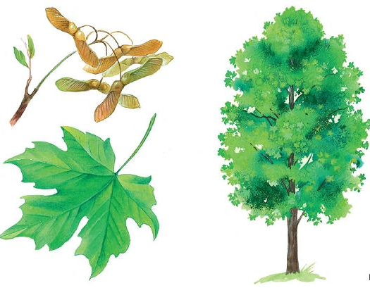
Клен
Клен легко отличить от других деревьев по большим узорным листьям с пятью острыми концами. Особенно красив клен осенью. Листочки на клене окрашиваются в разные цвета: желтый, красный, оранжевый, багряный, золотистый. Дерево преображается, становится таким нарядным, что глаз не отвести. Весной клен пробуждается одним из первых. Как только начинает таять снег, корни клена впитывают влагу из земли и гонят ее по стволу к веткам. Если в это время сделать на дереве надрез, из него потечет сок.
В конце апреля клен начинает цвести. Цветочки у него малозаметные: мелкие, желтовато-зеленые, но у них сильный привлекательный запах. К тому же в это время не так много цветущих растений, поэтому пчелы и другие насекомые устремляются к клену, собирают сладкий нектар и опыляют растение. Плоды клена похожи на маленькие пропеллеры. Осенью они отрываются от веток, и ветер разносит их по окрестностям.

Slide 17
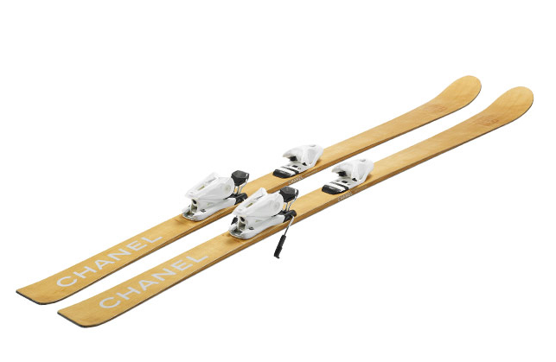
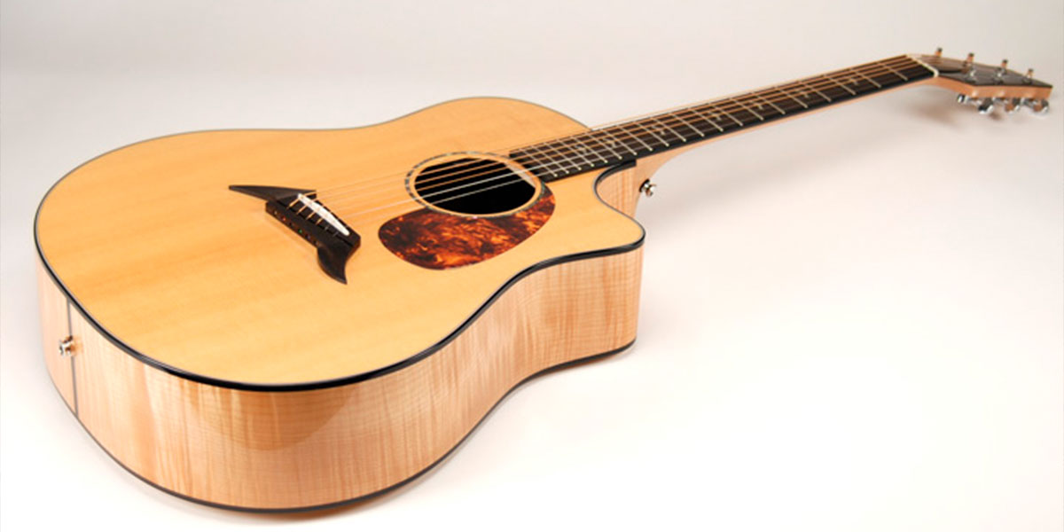
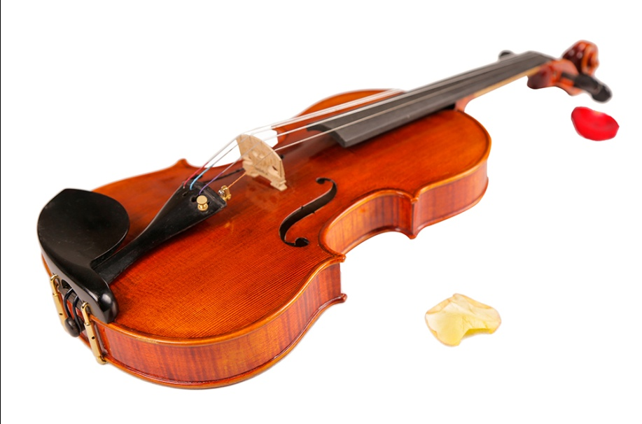
Изделия из древесины клена
Сейчас из клена изготавливают звонкие скрипки, гитары. А еще из клена изготавливают лыжи, быстрые и легкие.

Slide 18
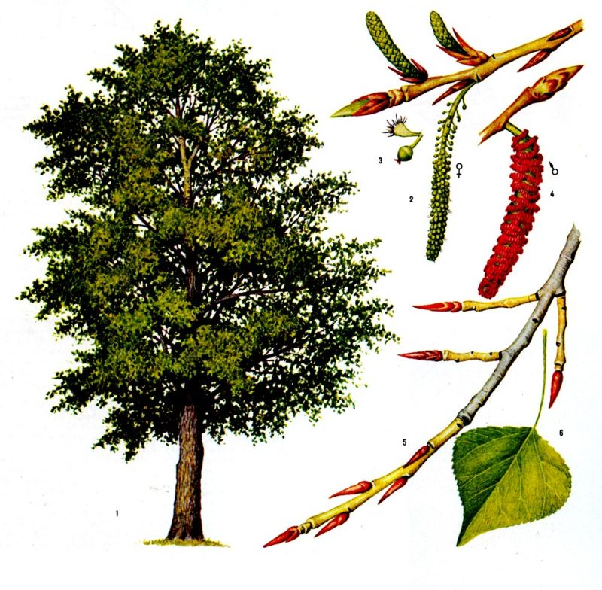
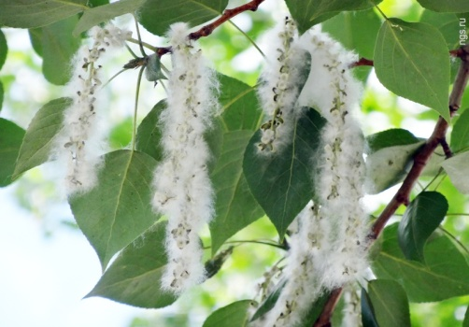
Тополь
Тополь одно из самых быстрорастущих деревьев. Тополь чаще других деревьев используют при озеленении улиц. Кроме быстрого роста, у него есть и другие преимущества. Это величественное стройное дерево с зеленовато-серым гладким стволом и густой кроной великолепно вписывается в ландшафтный дизайн, украшает городские скверы, площади, улицы. В городе тополь играет роль санитара. Он очищает воздух от пыли и копоти и выделяет в атмосферу большое количество кислорода.
Цветет тополь ранней весной, еще до того, как распустятся на нем первые листочки. Уже в конце мая на тополях созревают плоды – коробочки с большим количеством мелких семян. Семена эти покрыты длинными шелковистыми волосками – в народе их называют тополиным пухом. Коробочки лопаются, и на город обрушивается «белая метель». Тополиный пух, словно снег, покрывает землю и деревья. Древесина у тополя мягкая и легкая. Из нее делают фанеру, бумагу. Тополиные почки используют в косметологии.

Slide 19
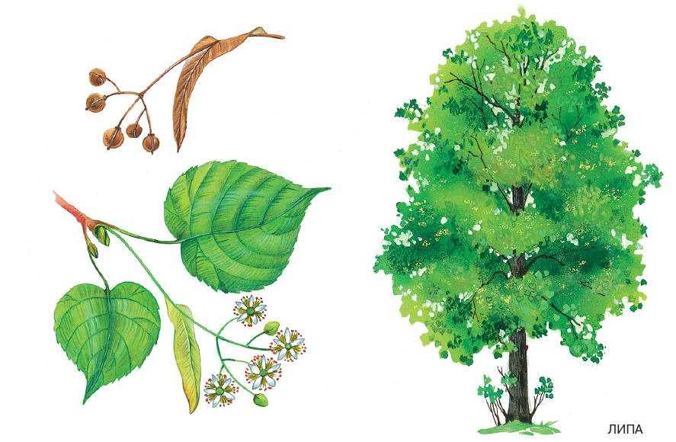
Липа
Липа – стройное дерево с густой кроной. В жаркий летний день в ее тени всегда прохладно, поэтому липу сажали в парках. В отличие от многих деревьев липа цветет довольно поздно – в конце июня – начале июля. Цветочки у нее желтовато-белые, собраны в небольшие гроздья. Выглядят они малопривлекательно, зато выделяют большое количество нектара. Липа – лучший медонос. Пчелы целыми днями летают вокруг нее, собирая сладкий нектар. В липовом меде много полезных веществ. Обладают целебными свойствами и цветки липы. Липовый чай пьют при простудах. Зимой липа привлекает соек, дятлов, белок – липовые плоды остаются зимовать на дереве. Вот и спешат лесные обитатели полакомиться.
Липа – хорошая соседка для других деревьев. Под липой никогда не бывает старых опавших листьев, они быстро перегнивают и возвращают в почву питательные вещества, в том числе необходимый растениям кальций. Древесина у липы – однотонная белая, без оттенков, и мягкая. Издавна из нее вырезали наличники для окон, делали резную кухонную посуду, игрушки, музыкальные инструменты.

Slide 20
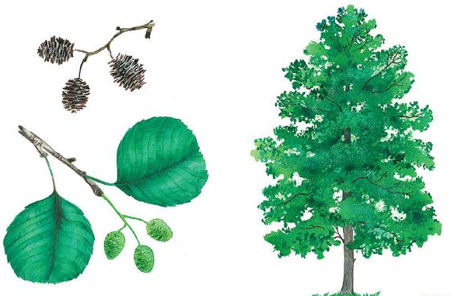
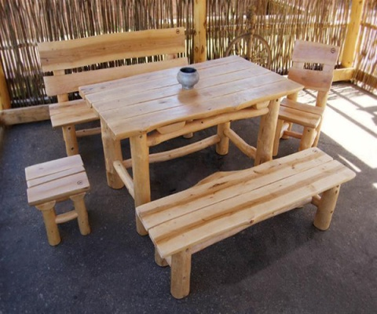
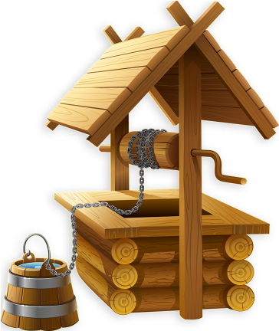
Ольха
Ольха – дерево невысокое, с тонким, часто кривым стволом. Кора у него серо-зеленоватая, всегда гладкая, даже у старых деревьев. Цветет ольха ранней весной, еще до появления листьев на ветках распускаются длинные сережки. Расцветает она пышным цветом. На цветущую ольху собираются много пчел. Листья у ольхи сверху матово-зеленые, снизу серо-зеленые. Даже осенью они не изменяют цвет, так и падают на землю зелеными. Опавшие листья ольхи перегнивают достаточно быстро и обогащают почву азотом. Там, где растет ольха, значительно улучшается почва. Это дерево очень полезно для леса.
Древесина у ольхи имеет оранжевый оттенок. Ольховая древесина, вымоченная в воде, прочная, не поддается гниению. И сейчас ее используют для строительства подводных сооружений, мебели.

Slide 21
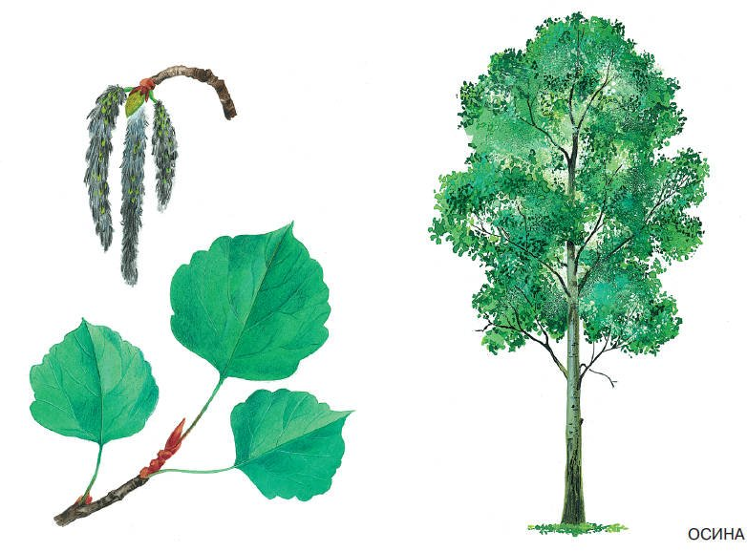
Осина
Даже в безветренную погоду в осиновом лесу можно услышать слабый шум шелестящих листьев, словно они постоянно о чем-то перешептываются. Если же подует ветерок, осиновые листочки начинают раскачиваться и шелестеть. Вам, наверное, приходилось слышать выражение: «дрожит как осиновый лист». Так говорят о человеке трусливом или охваченном страхом. Цветет осина ранней весной. Еще не успели распуститься листья, а осина покрывается длинными мохнатыми сережками. Осенью листья осины одними из первых приобретают нарядную окраску разных оттенков: от нежно-желтых до ярко-багряных.
Плоды у осины созревают осенью. Семена у нее легкие, мелкие. Благодаря пушистому хохолку разлетаются на большие расстояния

Slide 22
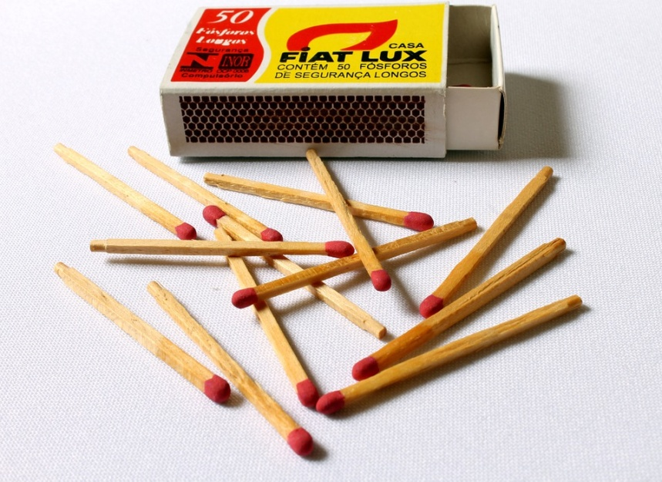
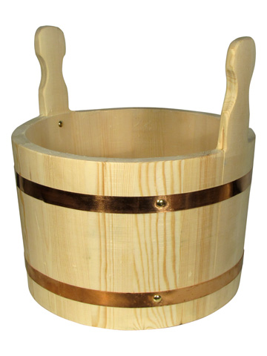
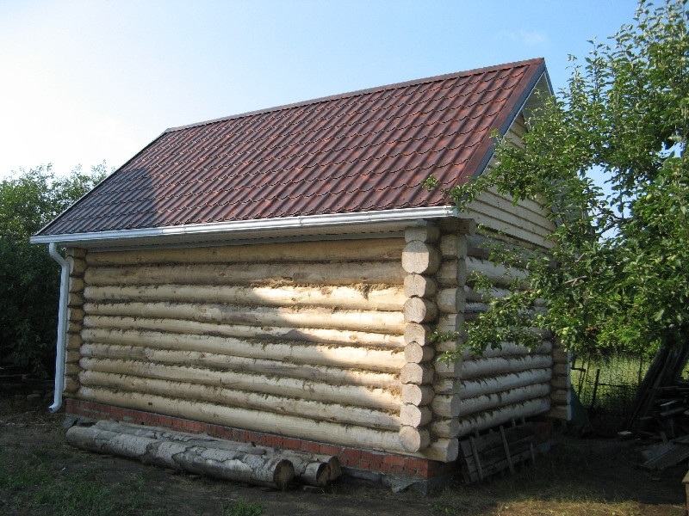
Что делают из осины?

Slide 23
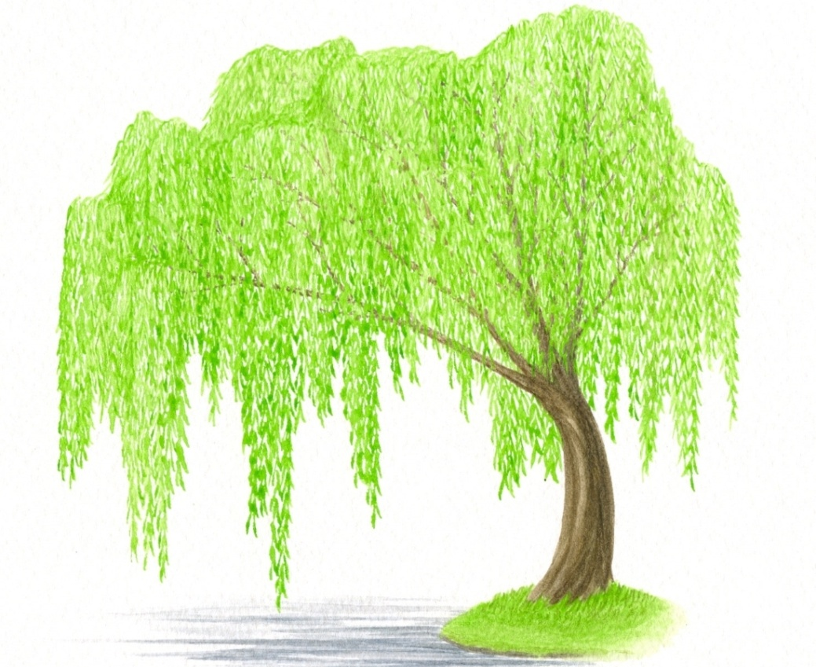
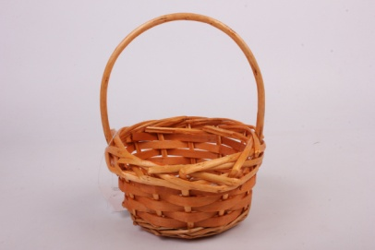
Ива
У ивы длинные корни, поэтому ее высаживают для закрепления сыпучих песков, укрепления берегов каналов, откосов, плотин, для создания лесополос. Очень красиво выглядят плакучие ивы, которые высаживают в парках и по берегам водоемов. Если вы увидите дерево ивы, то знайте – где-то совсем рядом есть вода – пруд или речка. В старину люди искали воду с помощью ивового прутика. В каком месте дрогнет прутик, наклонится вниз – значит, глубоко в земле есть водоносный слой, здесь и надо колодец копать. Весной ива зацветает, и ее ветки покрываются сережками. Созревшие плоды раскрываются, выпуская на волю легкие, как пух, семена. Ветер разносит их далеко от родительского дерева. Семена ивы обладают удивительной способностью. Упав на землю, они начинают прорастать уже через час! Через сутки семечко обзаводится хвостиком – корешком, а вверх поднимается стебелек.
Молодыми побегами ивы питаются многие животные. В тундре в зарослях ивняка кормятся олени, в лесной зоне – лоси. Ивовые прутья идут на плетение корзин и изготовление плетеной мебели. Из древесины ивы белой изготавливают различные поделки.

Slide 24
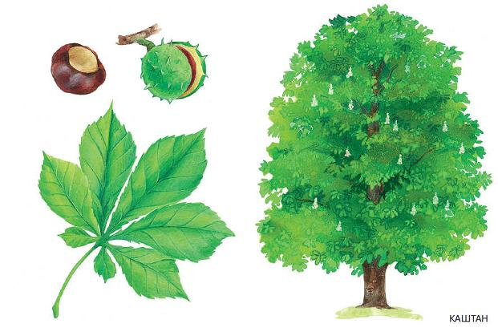
Каштан
Конский каштан – величественное дерево с раскидистой, плотной, равномерной кроной. Ствол у взрослых деревьев очень мощный, обычно прямой. Конский каштан заслуженно пользуется славой одного из красивейших парковых деревьев. Его часто высаживают в парках и садах, близ домов и дач. Ранней весной на каштане возникают крупные клейкие зеленовато-розовые почки. Спустя несколько дней из них появляются оригинальные большие листья, разделенные на 5–7 листочков. В начале мая каштан цветет. Цветочки у него очень красивые – пирамидальные метелки высотой до 30 сантиметров, состоящие из крупных белых цветков с желтоватыми или красноватыми капельками сока. Цветы, напоминающие свечи на новогодней елке, придают дереву неповторимый облик. Привлекательно выглядят и плоды каштана: зеленые, с многочисленными шипами, шаровидные коробочки, в каждой их которых содержится 1–3 блестящих, темно-коричневых семени.
Древесину конского каштана используют в мебельном производстве для изготовления высококачественных бочек. Экстракт, приготовленный из коры, используют для дубления кожи, окраски хлопчатобумажных, шерстяных и шелковых тканей в темно-коричневый и оливковый цвет. Из молодых ветвей плетут корзины.

Slide 25
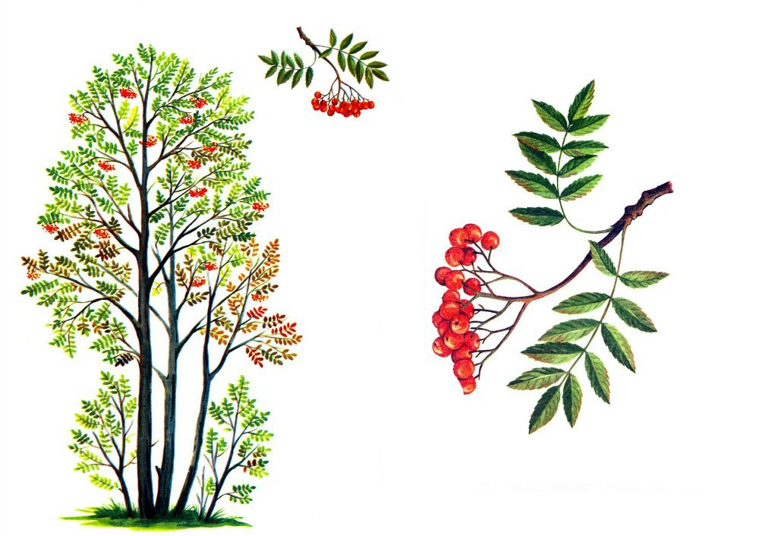
Рябина
Рябина – дерево с красивыми перистыми листьями, которые по своей форме отличны от листьев других деревьев. Зацветает дерево в начале лета - на нем появляются душистые цветы, которые очень привлекают пчел и ос. Постепенно в течение лета на дереве появляются плоды – ягоды. Их также как и дерево называют – рябина. К осени листья приобретают яркие краски – становятся багряными, оранжевыми. Ягодки тоже меняют цвет, назревают, становятся красными. И только лишь к зиме поспевают ягоды рябины, гроздья становятся тяжелыми, увесистыми.
Ягоды рябины очень богаты витаминами.
В кулинарии их используют для приготовления джемов, варенья, соусов, киселя.
В свежем виде ягоды имеют кисло-горький вкус и вряд кому-то понравятся. Горечь из ягод несколько пропадает после заморозков, тогда-то и рекомендуют собирать ягоды рябины для приготовления из них чего-либо.
Огромную пользу приносят плоды рябины птицам, по сути, являясь самым доступным кормом в зимнее время.

Slide 26
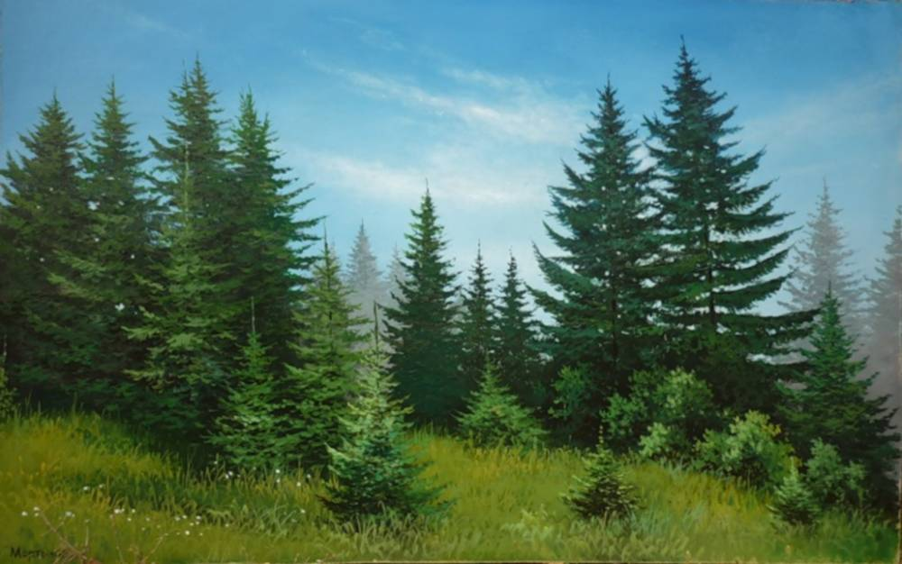
Хвойные деревья
Деревья называют вечнозелеными,
потому что они сохраняют листву всю зиму.
У большинства вечнозеленых деревьев листья жесткие (иголки).

Slide 27
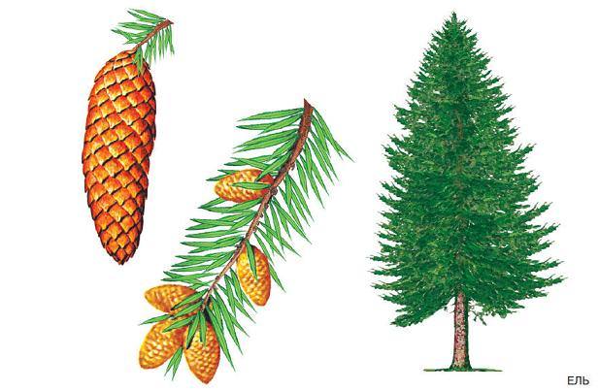
Ель
У ели густая крона. Она хорошо переносит недостаток света и не погибает, а просто перестает расти. Для хорошего роста ели требуется влажная питательная почва. Ели – стройные деревья с пушистыми ветками, покрытыми хвоей. Хвоинки колючие, четырёхгранные, острые. Шишки у ели узкие и длинные. В конце зимы они открываются и оттуда вылетают семена. Крылатые семена подхватывает ветер и уносит далеко от родного дерева. Из семян вырастают молодые нежные ёлочки. В открытом поле они могут замёрзнуть. А под защитой взрослых деревьев мороз им не страшен.
Взрослая ель становится владычицей леса. В её тени не может прожить ни сосна, ни берёза. Растут в еловом лесу только мох да редкие травы с белыми цветами. В сумраке белый цветок быстро замечают насекомые. Кроме них, опылять цветки некому
Ель считают вечнозелёной. Но хвоя у неё не вечная. Иголочки каждые 7-9 лет опадают. По осени ель сбрасывает не меньше седьмой части хвои, постепенно меняя свой наряд. Древесина у ели мягкая, приятного белого или желтоватого цвета. Из нее получается красивая мебель. Также из еловой древесины делают бумагу, музыкальные инструменты.

Slide 28
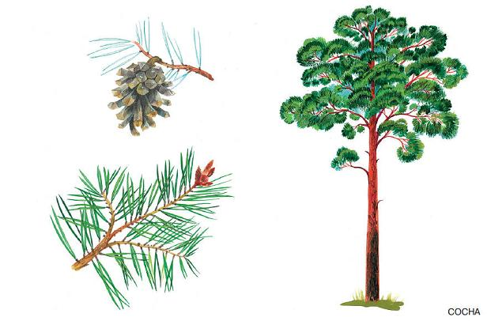
Сосна
Сосны – деревья стройные, высокие, с красивыми золотистыми стволами. Нижние сучья на соснах быстро отмирают, так как питательные вещества в нижней части деревьев расходуются быстрее, чем накапливаются в процессе фотосинтеза. Находиться в сосновом бору не только приятно, но и полезно. Воздух там всегда чистый. Сосны выделяют эфирные масла, которые убивают микробов. Круглый год: и зимой, и летом сосна остается зеленой. Иголки на ней сменяются не все сразу, а постепенно: одни иголочки опадают, на их месте вырастают новые. Сосновые иглы длиннее еловых, прикрепляются к ветке по две хвоинки вместе.
Сосны – растения светолюбивые, любят простор и солнце. Посмотришь на сосновый бор и кажется, что сосны так и тянутся вверх, поближе к солнышку. Сосны можно встретить на песчаных почвах, на болотах, на скалах, среди расщелин. Они не капризны и могут приспосабливаться к разным условиям. Корни у сосны мощные, большие. На песчаных почвах корни устремляются вниз, добывая живительную влагу.

Slide 29
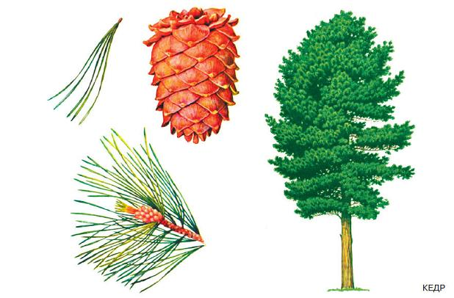
Кедр
Сибирский кедр – настоящее дерево-комбинат, практически все его части используются человеком. Сок применяют в медицине. Из древесины изготавливают мебель, музыкальные инструменты и карандаши. Дубильные вещества из коры используют в производстве изделий из кожи. Хвою перерабатывают для получения витаминной муки для животноводства. В урожайный год одно крупное дерево дает до 1000–1500 шишек. В природе семена сибирского кедра распространяются кедровкой, бурундуком, белкой, соболем и другими животными, которые питаются кедровыми орешками. Кедровые орешки очень питательны, они содержат 65 процентов масла, богаты белком и витаминами.

Slide 30
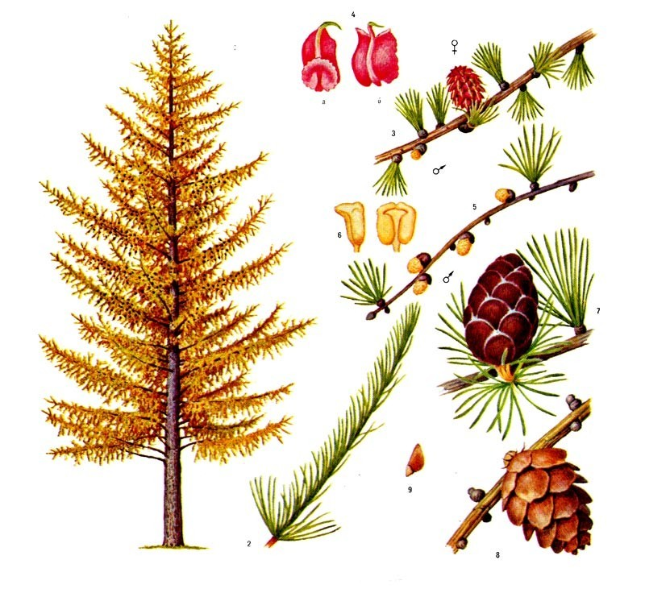
Лиственница
Ветки у лиственницы редкие. Листья - мягкие плоские иголки, сидят пучками или вьются спиральками. Держатся они всего год. Каждую осень лиственница сбрасывает свои иголки, словно берёза или осина - листья. Лиственница поэтому так и называется. А весной у лиственницы вырастает новая хвоя. Хвоя лиственницы мягкая. На молодых побегах хвоинки располагаются поодиночке. На более старых они собраны в пучки. Лиственница очень светолюбива. Она имеет рыхлую, ажурную крону, пропускающую много света. Как и другие светолюбивые деревья, лиственница быстро растёт в молодости. Весной на её изумрудных ветвях будто загораются красные, зелёные и жёлтые огоньки - женские шишки и мужские колоски. После опыления шишки темнеют, становятся похожими на сушёные грибы, развешанные на ветках белками.
В конце лета или ранней осенью лиственница предстаёт в праздничном, золотисто-оранжевом наряде.
Ударят первые крепкие заморозки, и золотистая хвоя начинает тихо струиться с деревьев. Всего за несколько дней теряют лиственницы свой величественный убор. Правда, лиственница не из робкого десятка: она спокойно встречает снежные вьюги, щедро разбрасывая свои крылатые семена как раз зимой.
Используют лиственницу при постройке мостов, кораблей.

Slide 31
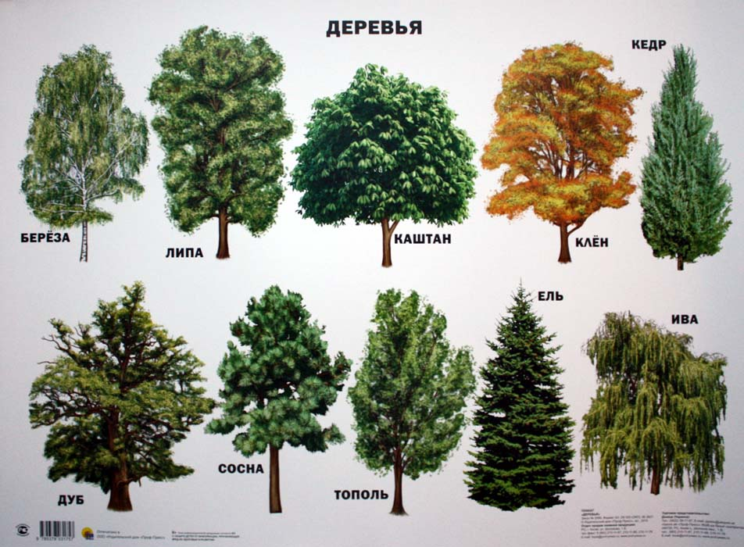

Slide 32
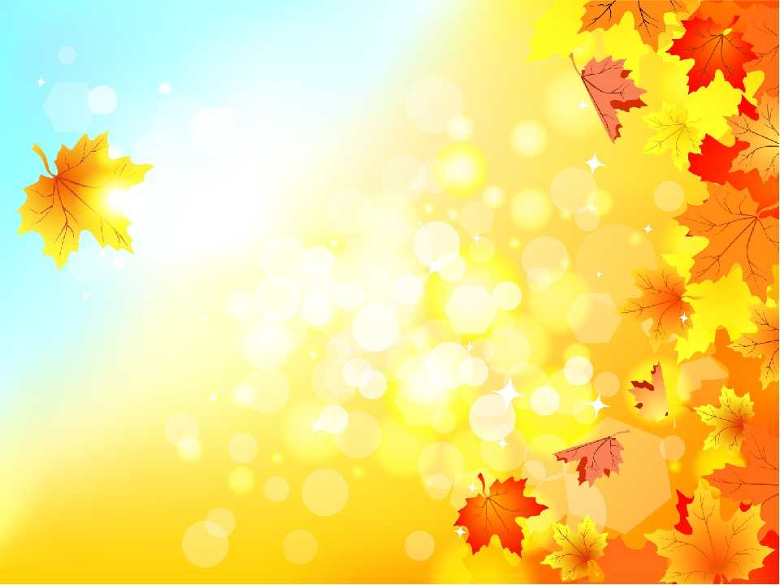
Физ. минутка «Листики осенние»
Мы листики осенние На ветках мы сидели. (Покачиваемся ) Дунул ветер – полетели. (Руки в стороны) Мы летели, мы летели (Покачиваем руками над головой) И на землю тихо сели. (Присели) Ветер снова набежал и Листочки все поднял. (Встали) Закружились, полетели (Кружимся и машем руками) И на землю тихо сели. (Сели по местам)

Slide 33
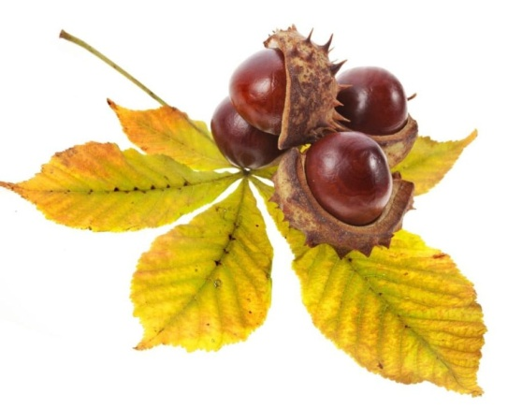
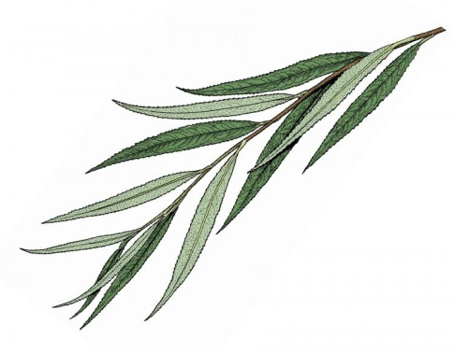
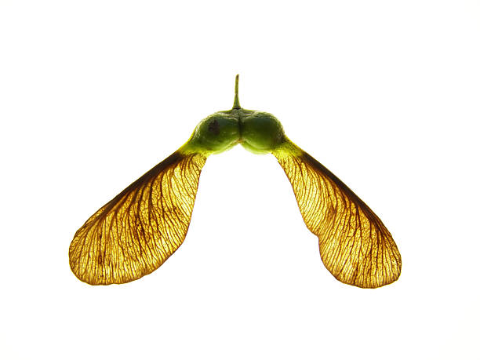
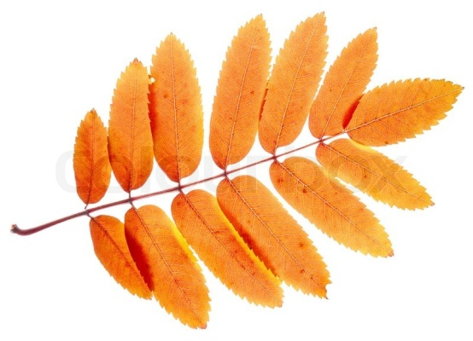
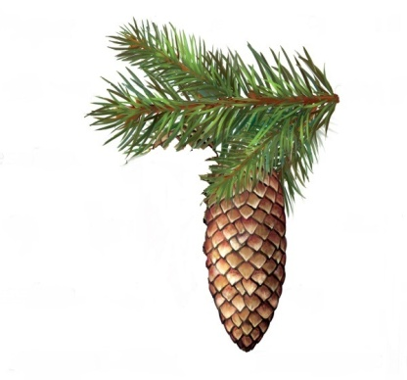
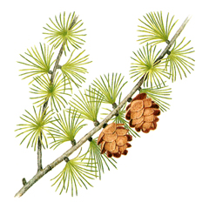
С какой ветки детка?

Slide 34
Кудри в речку опустила И о чем-то загрустила, А о чем она грустит, Никому не говорит.
Белоствольные красавицы Дружно встали у дорожки, Книзу веточки спускаются, А на веточках сережки.
Что же это за девица: Не швея не мастерица, Ничего сама не шьет, А в иголках круглый год.
Из деревьев ранним летом Вдруг снежинки запорхают, Но не радует нас это - Мы от этого чихаем.
Есть у родственницы елки Неколючие иголки, Но, в отличие от елки, Опадают те иголки.
В этот гладкий коробок Бронзового цвета Спрятан маленький дубок Будущего лета.

Slide 35
Где растут деревья?
В лесу деревья растут сами. Семена распространяются ветром, птицами и животными.
В городах, парках
деревья сажают люди.

Slide 37
Лес для человека
Предметы быта
Строительство
Воздух
Дары леса

